Slide 1

CHÀO MỪNG
QUÝ THẦY CÔ
VÀ CÁC EM
HỌC SINH!

Slide 2







FISHING GAME
GO

Slide 3
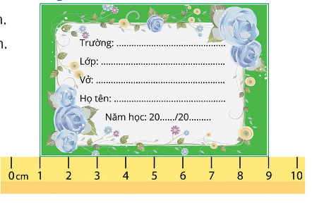


Nhãn vở dài bao nhiêu cm?
C.right
A. 9 cm
D.11 cm
C. 8 cm
B.12 cm

Slide 4
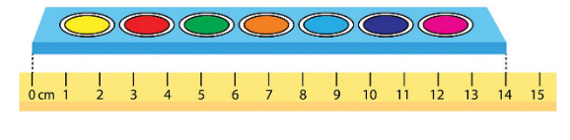
Hộp màu dài bao nhiêu cm?
D.right
A.10
B.13
C.11
D.14

Slide 5

Em ôn lại những gì đã học
(2 tiết)

Slide 6
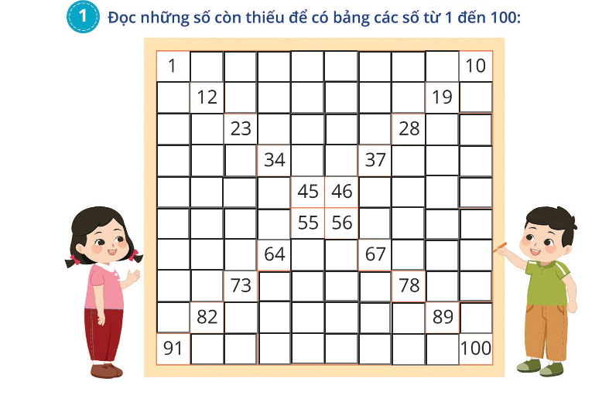
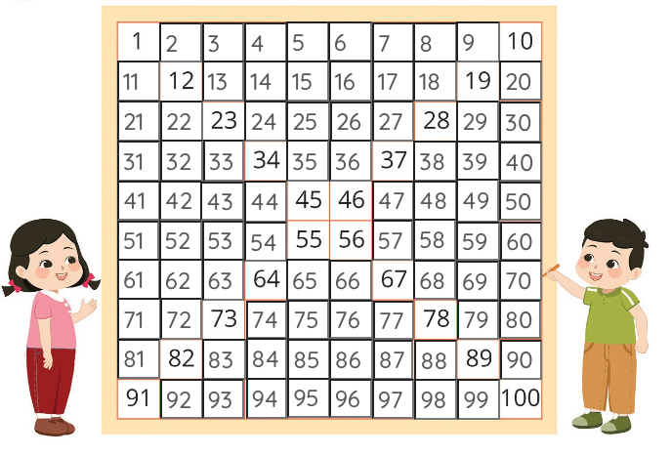

Slide 7
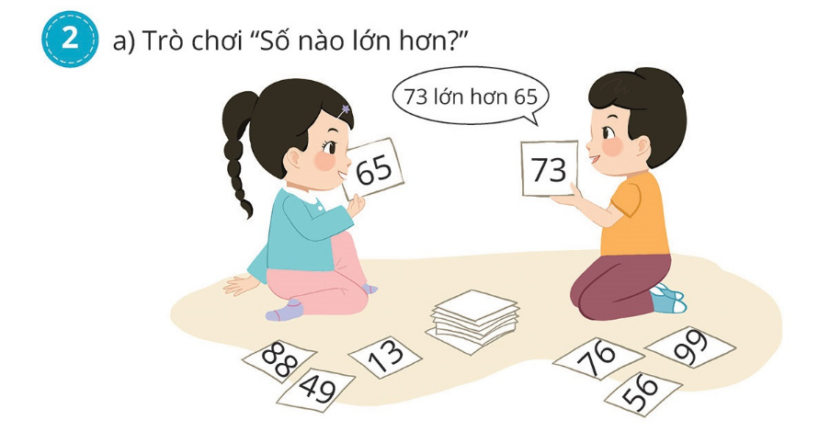
99>88, 76>56, 49>13, 88>49

Slide 8

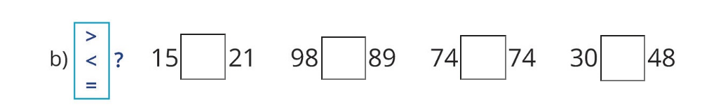
<
>
>
<

Slide 9
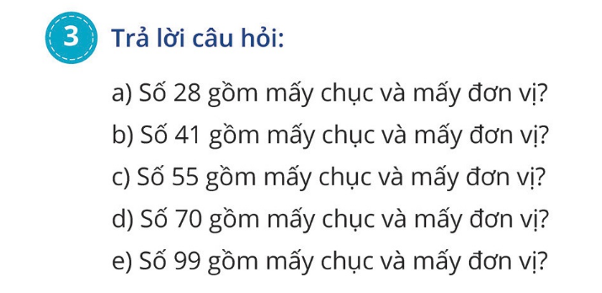
Gồm 2 chục và 8 đơn vị
Gồm 4 chục và 1 đơn vị
Gồm 5 chục và 5 đơn vị
Gồm 7 chục và 0 đơn vị
Gồm 9 chục và 9 đơn vị

Slide 10
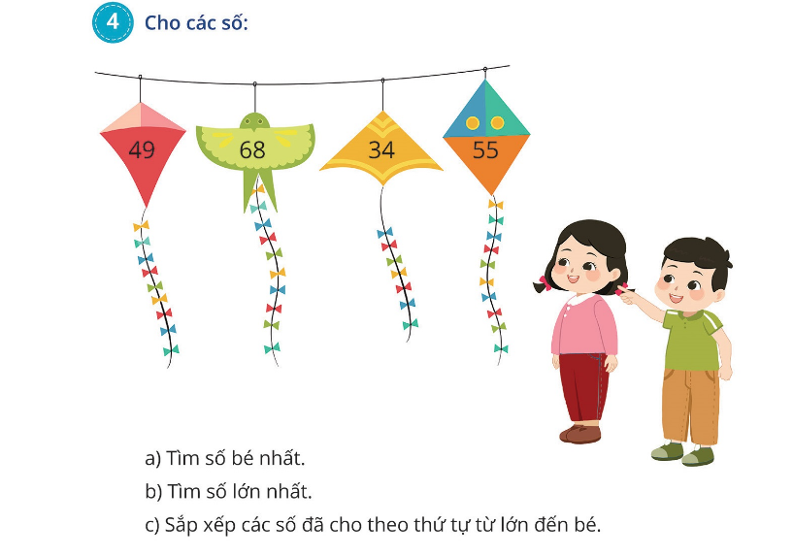
34 49 55 68

Slide 11
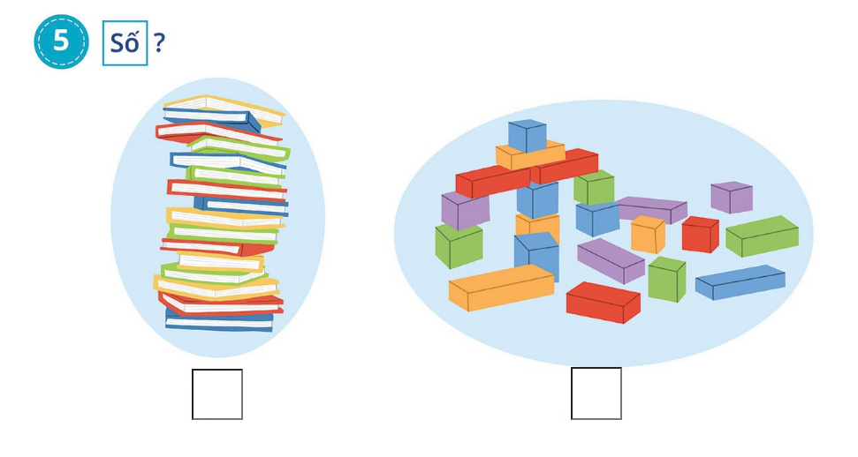
16
20

Slide 12
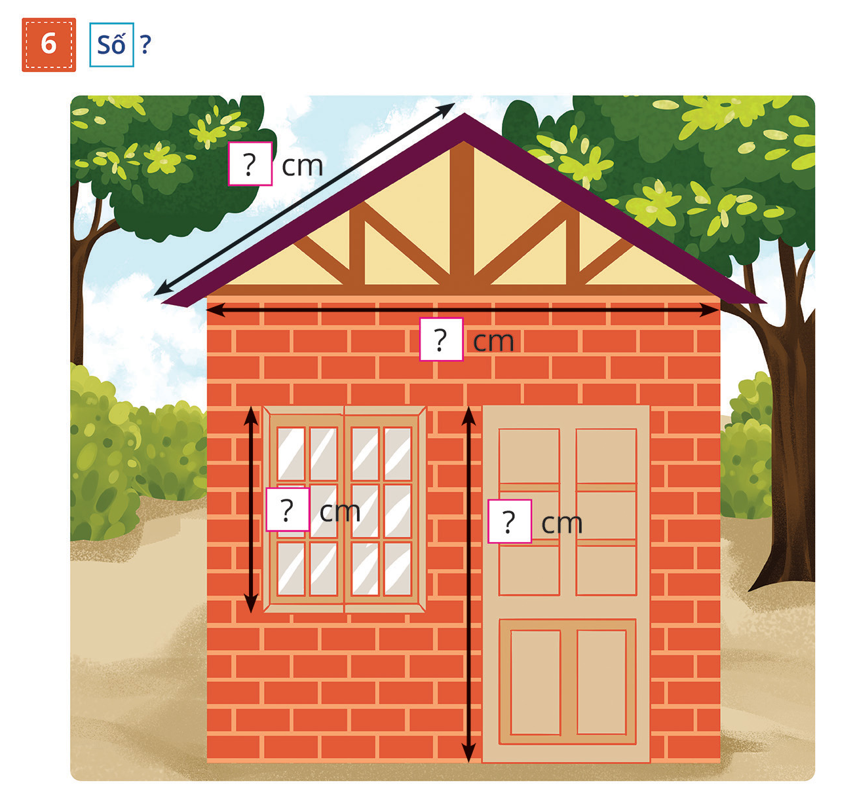

Slide 13

Củng cố bài học

